Slide 1
s
s

Slide 2

دانشکده فنی و مهندسی
پیاده سازی نسخه های مختلف ClubHouse
استاد :
لیلا یوسفوند
اعضای تیم:
سینا دالوند – دانیال رومیانی – علی بهاروند

Slide 3
مقدمه
فهرست مطالب
چشم انداز
نیازمندی ها

Slide 4
مقدمه :
در زمانی که شیوع کرونا روز به روز افزایش می‌یافت و افراد بیشتری دورکار یا در قرنطینه قرار می‌گرفتند و با کمرنگ شدن ارتباطات فیزیکی و واقعی افراد ، استفاده از شبکه های اجتماعی به طور چشم گیری افزایش یافت و موجب تولید نرم افزار های جدید و سخت تر شدن رقابت این عرصه شد.

Slide 5
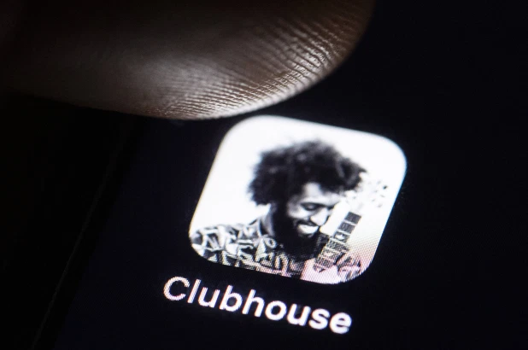
یکی از نرم افزار های نوپا است که در زمانی خیلی کمی تعداد بسیار بالایی ( حدود 600 هزار ) کاربر به خود جذب کرد(طبق صفحه ویکی پدیا این نرم افزار) این اپلیکیشن بخش اصلی وظیفه خود یعنی جنبه «اجتماعی» شبکه‌های اجتماعی را پر رنگ کرده است.
اما این برنامه فقط برای کاربران سیستم عامل ios در دسترس اســـت ، که همین باعث شد تیم ما تصمیم به تولید نسخه هایی یکپارچه از این برنامه برای سیستم عامل های مختلف بگیرد.

Slide 6



چشم انداز پروژه
محصول ما شامل نسخه های تحت وب – اندروید و ویندوز برنامه ی کلاب هوس می باشد که در ادامه با این برنامه بیشتر آشنا خواهید شد.
“
در این پلتفرم همانند دیگر شبکه های اجتماعی کاربران توانایی برقراری ارتباط با یکدیگر را دارند اما با این تفاوت که بر خلاف دیگر شبکه های اجتماعی که قابلیت ارسال داده به صورت چند رسانه ای (multimedia) را دارند ، اما اینجا تنها قابلیت مکالمه به صورت زنده ممکن است.
بدین صورت که کاربر با ورود به اتاق(Room) هایی که کاربران دیگر ایجاد کرده اند یا خودش ایجاد میکند، صحنه (Stage) را به همراه شنوندگان آن مشاهده می‌کند. فهرستی از تمامی افراد حاضر در صحنه به همراه عکس پروفایل و نام کوچک نمایش داده شده است و کاربر میتواند با افراد حاظر در آنجا به مکالمه بپردازد.

Slide 7
درون اتاق ها افزاد میتوانند نقش های مدیر – گوینده و حضار را داشته باشند که گویندگان قابلیت حرف زدن وحضار فقط توانایی شنیدن مکالمات را دارند.
B
برای ورود به این شبکه اجتماعی نیاز به دعوت نامه از کاربران میباشد که هر چه کاربر فعال تر باشد تعداد دعوتنامه های بیشتری به او اختصاص میابد.
C
با توجه به اینکه محدودیتی برای ورود به اتاق ها وجود ندارد کاربران میتوانند با اشخاص معروف در زمینه های سیاسی ، اجتماعی ، فرهنگی ، تکنولوژی و ... در اتاق های مختلف به گفت و گو بپردازند.
A
A
C
B

Slide 8
نیازمندی های پروژه
با توجه به برنامه کلاب هوس نیازمندی های محصول به صورت زیر لیست شده اند :
وظیفه مندی
وظیفه مندی
قطع و وصل کردن صدای گوندگان اتاق ها توسط مدیر اتاق
انتقال گویندگان و تبدیل آنها به حضار
ثبت نام و ثبت نام
ارسال دعوتنامه
طراحی رابط کاربری زیبا و جذاب و مطالبق با الگوی اصلی برنامه
جست و جوی اعضا (Member Search)
وجود سرویس اعلان ها(Notifications)
وجود پروفایل کاربری برای هر کاربر
وجود کاربر مدیر برای مدیریت روم ها
ایجاد رویداد (Event )
ایجاد کلوپ

Slide 9
نیازمندی های پروژه
اگر چه ممکن است در طول پیاده سازی محصول با به روز شدن نرم افزار نیازمندی ها تغییر کند
فنی
ابزار ها
Flutter – Dart
Android – Windows – Web Export
MVC Arch
Open Source
Multi Language
Light and Dark Theme support
Easy Invitation request
Voice Streaming Service (Agora.io)
Web Host Server (Liara.ir)
Google Translate API

Slide 10
با تشکر از توجه شما

